Slide 1






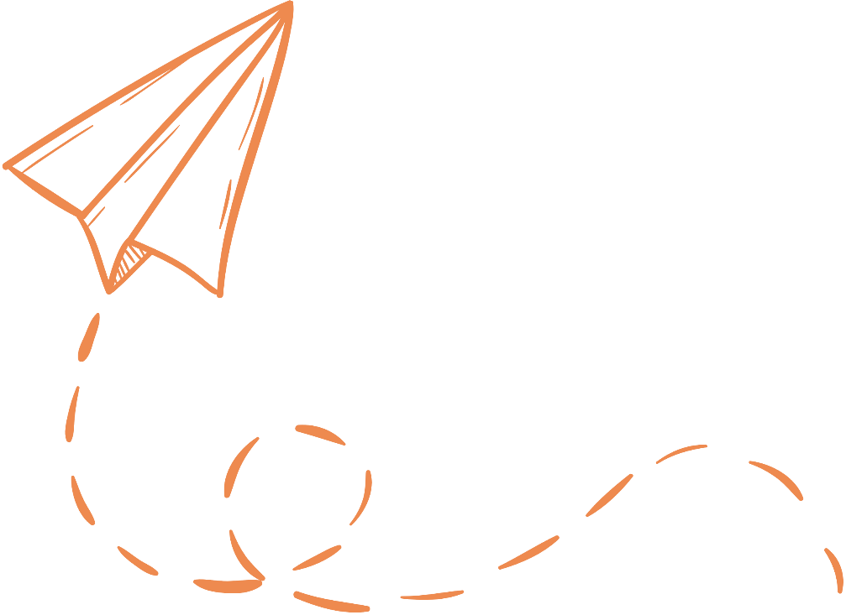

CHÀO MỪNG CÁC EM ĐẾN VỚI LỚP HỌC

Slide 2
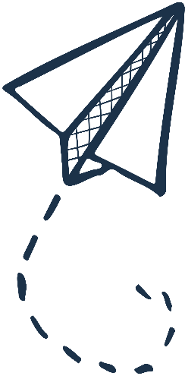


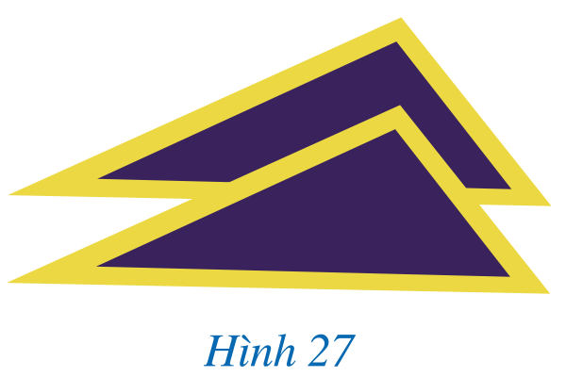
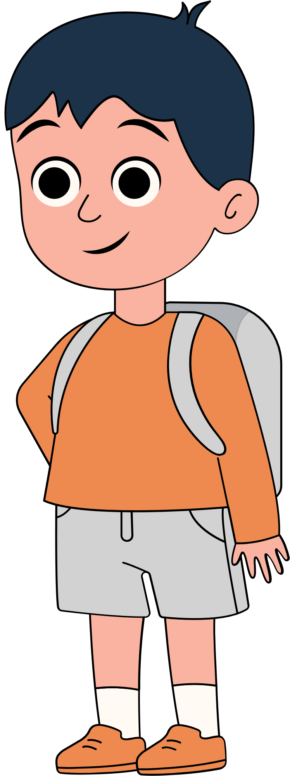

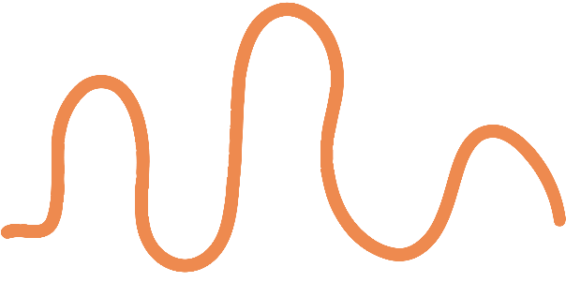
KHỞI ĐỘNG
Một dây chuyền sản xuất ra các sản phẩm có dạng hình tam giác giống nhau (Hình 27). Khi đóng gói hàng, người ta xếp chúng chồng khít lên nhau.
Khi hai tam giác có thể chồng khít lên nhau thì các cạnh và các góc tương ứng liên hệ với nhau như thế nào?

Slide 3






TIẾT 87-BÀI 3: HAI TAM GIÁC BẰNG NHAU.

Slide 4
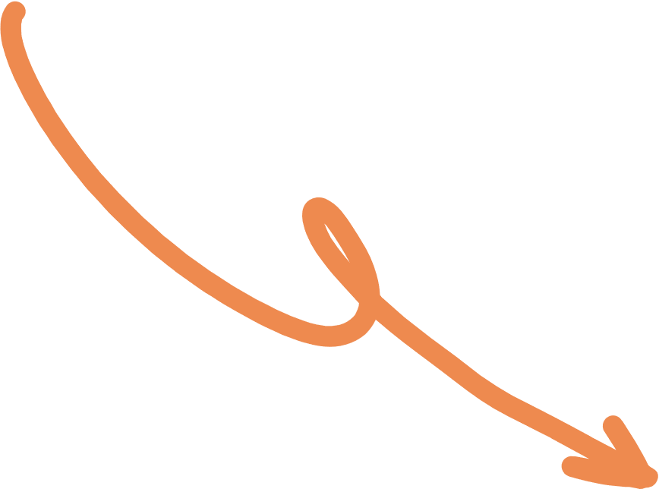
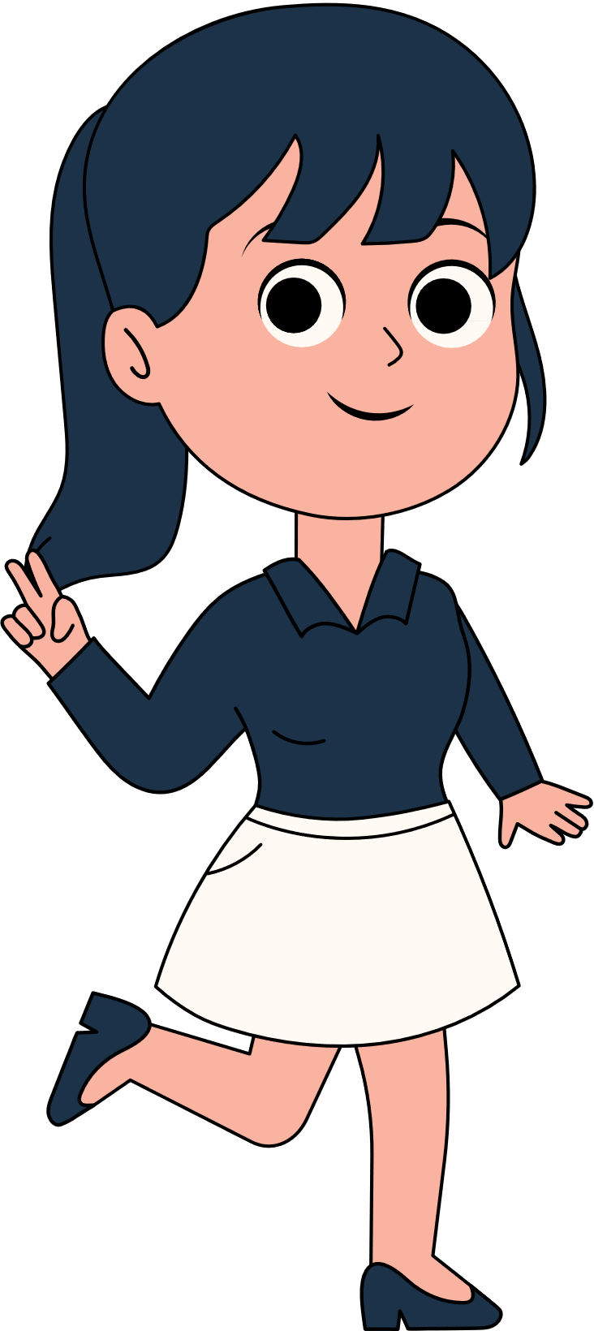










NỘI DUNG BÀI HỌC
Hai tam giác bằng nhau
Luyện tập – Vận dụng

Slide 5


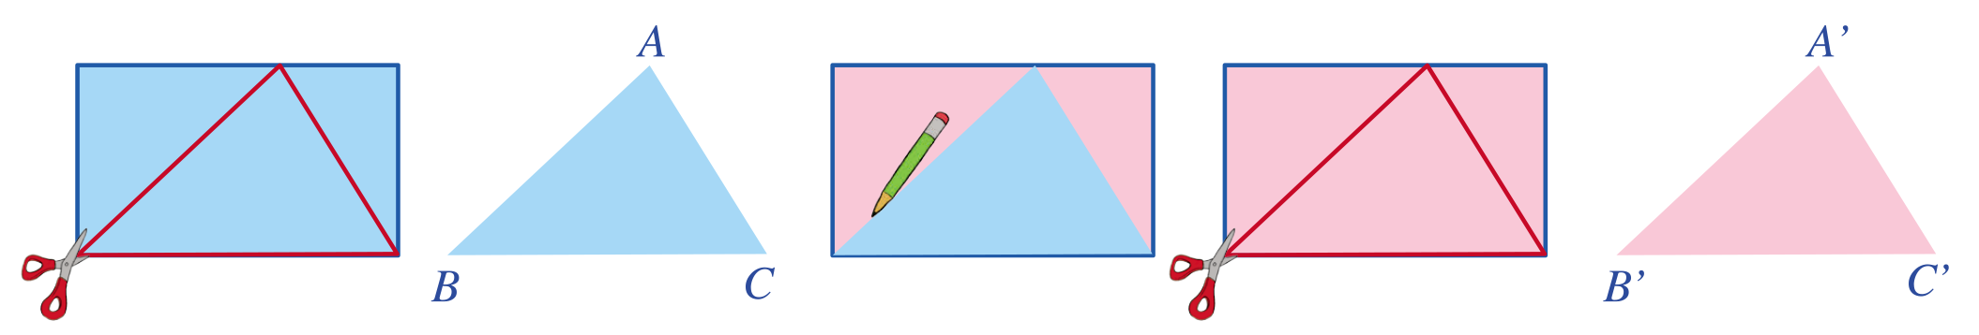
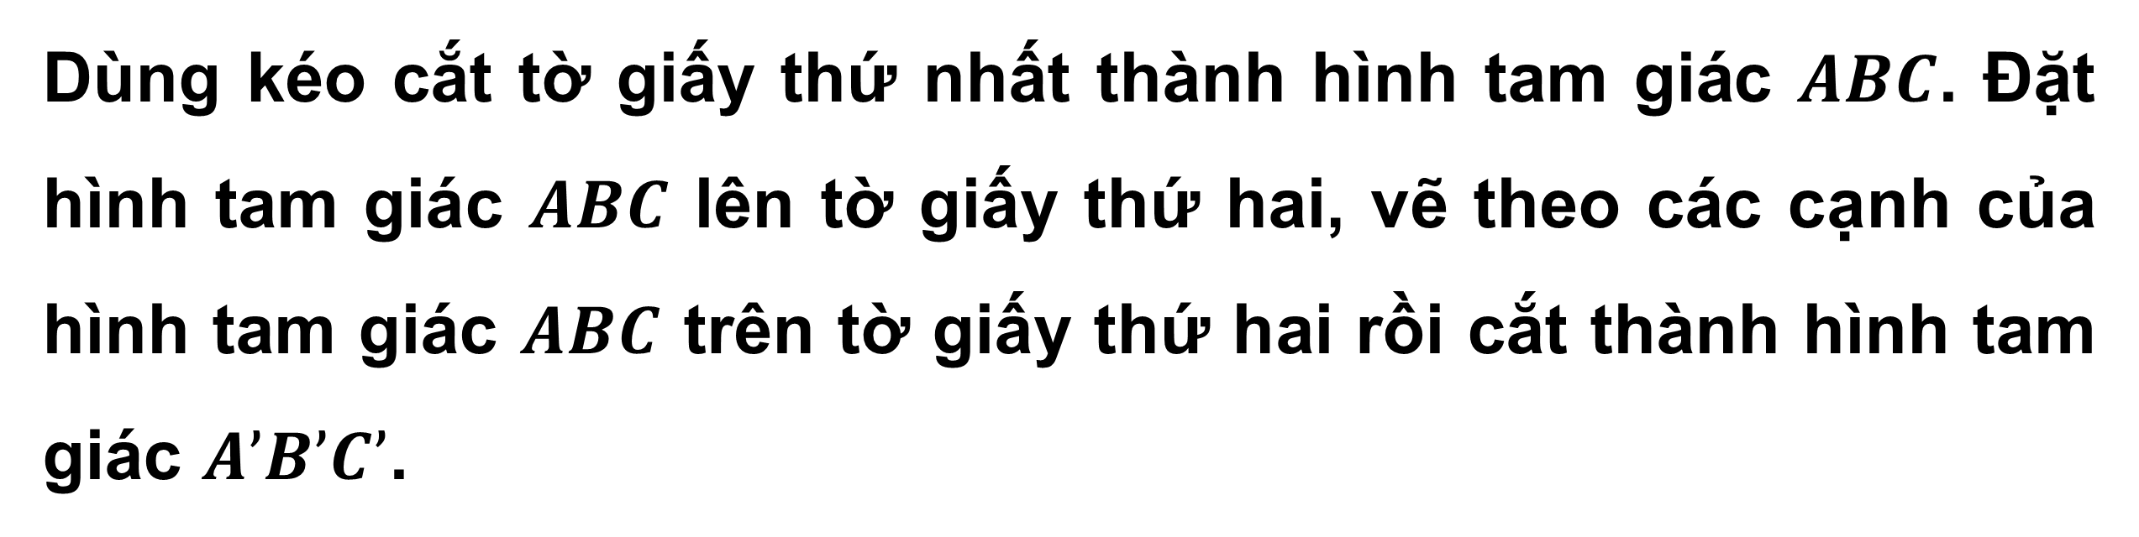
* HAI TAM GIÁC BẰNG NHAU
HĐ1
Dùng kéo cắt tờ giấy thứ nhất thành hình tam giác $ABC$. Đặt hình tam giác $ABC$ lên tờ giấy thứ hai, vẽ theo các cạnh của hình tam giác $ABC$ trên tờ giấy thứ hai rồi cắt thành hình tam giác $A’B’C’$.

Slide 6




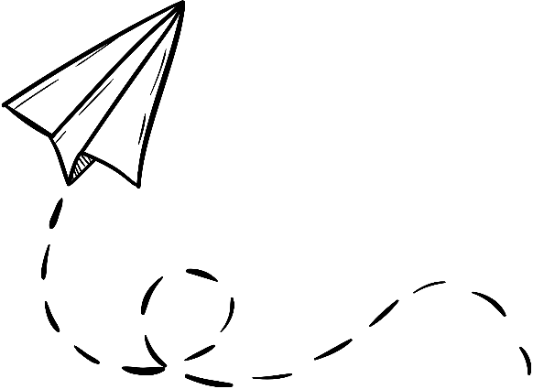


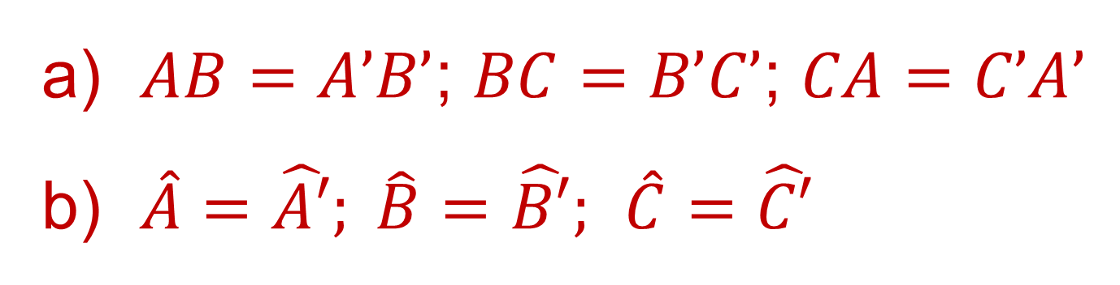
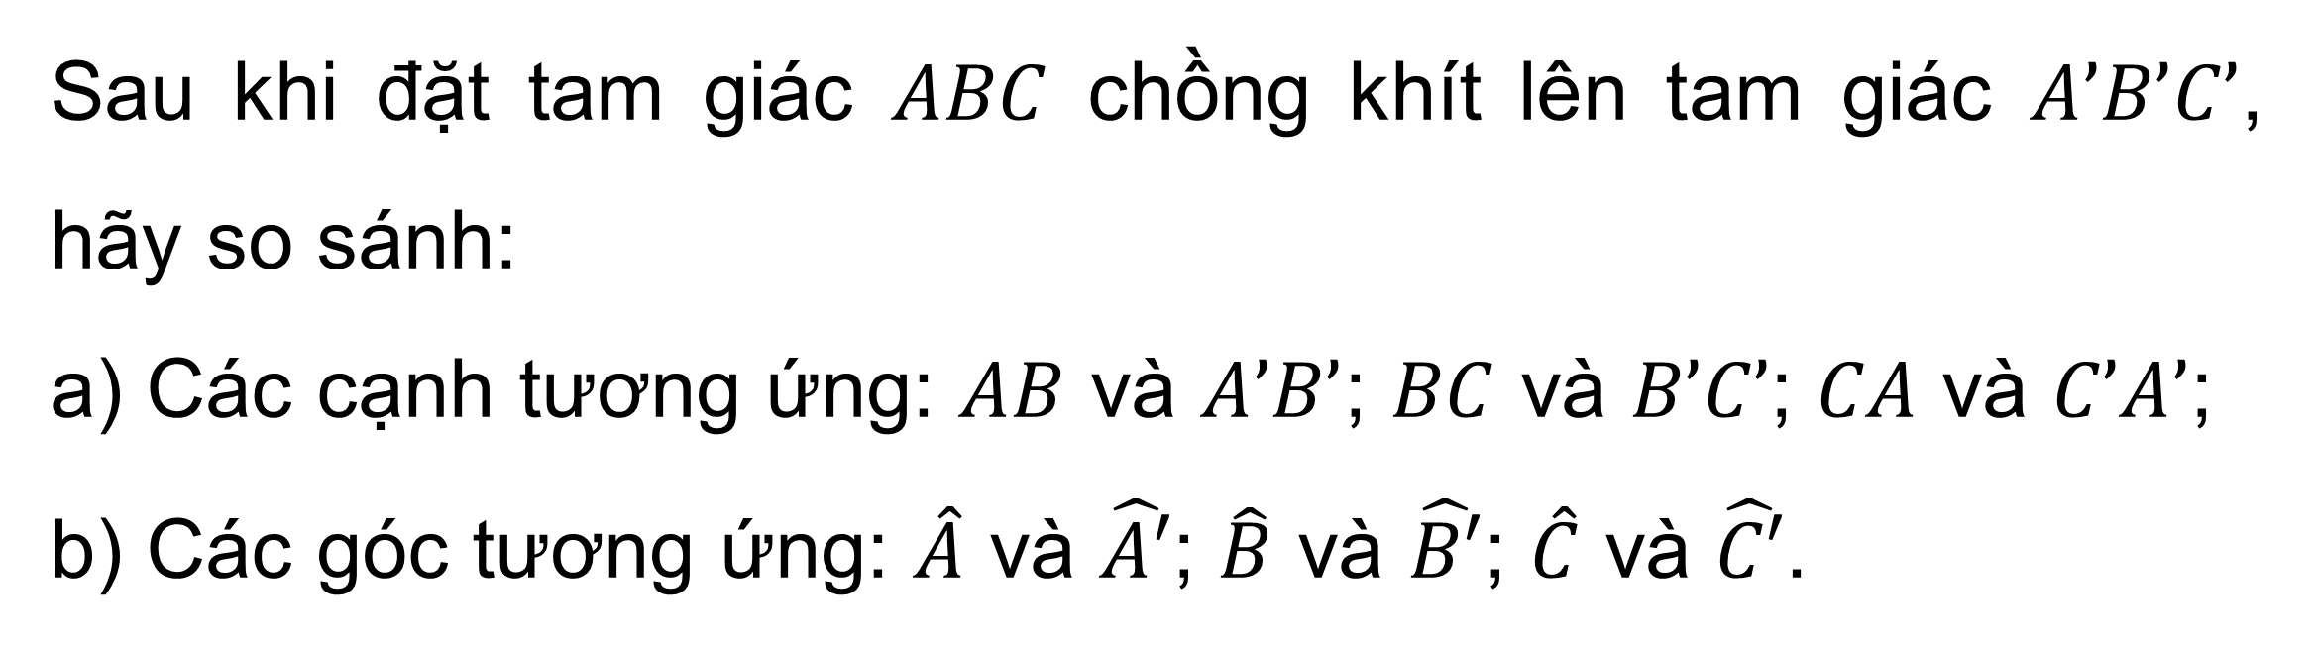
Sau khi đặt tam giác $ABC$ chồng khít lên tam giác $A’B’C’$, hãy so sánh:
a) Các cạnh tương ứng: $AB$ và $A’B’$; $BC$ và $B’C’$; $CA$ và $C’A’$;
b) Các góc tương ứng: $\hat{A}$ và $\hat{A′}$; $\hat{B}$ và $\hat{B′}$; $\hat{C}$ và $\hat{C′}$.
a) $AB=A’B’$; $BC=B’C’$; $CA=C’A’$
b) $\hat{A}=\hat{A′}; \hat{B}=\hat{B′};$ $\hat{C}=\hat{C′}$

Slide 7

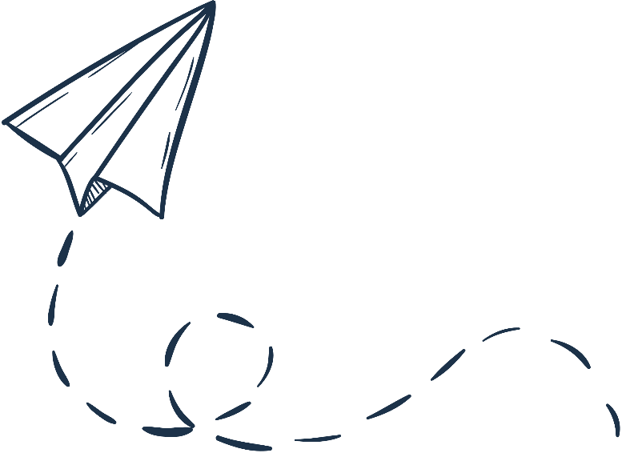
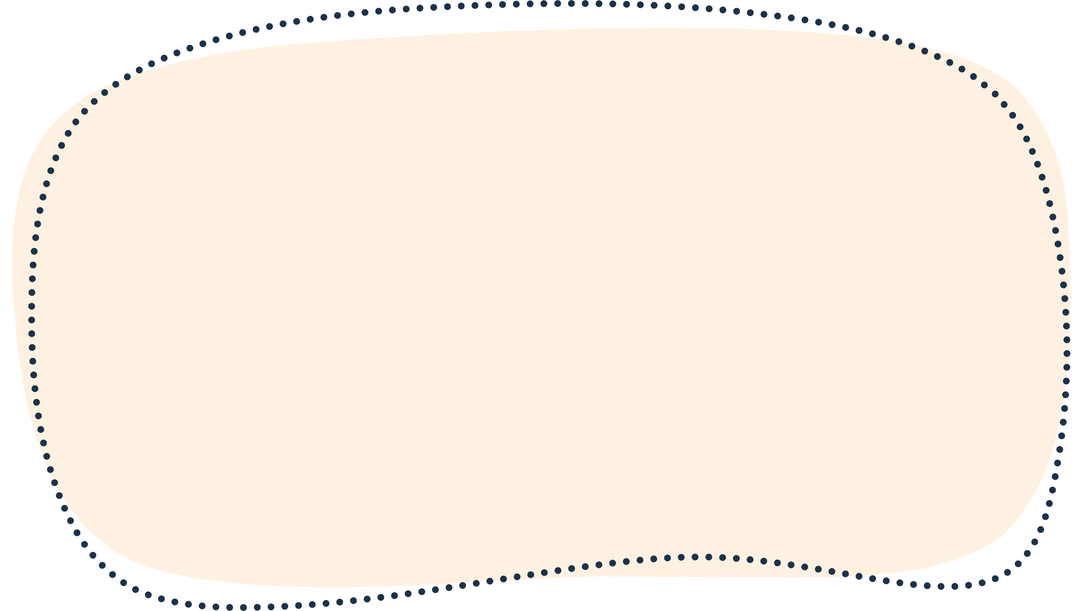


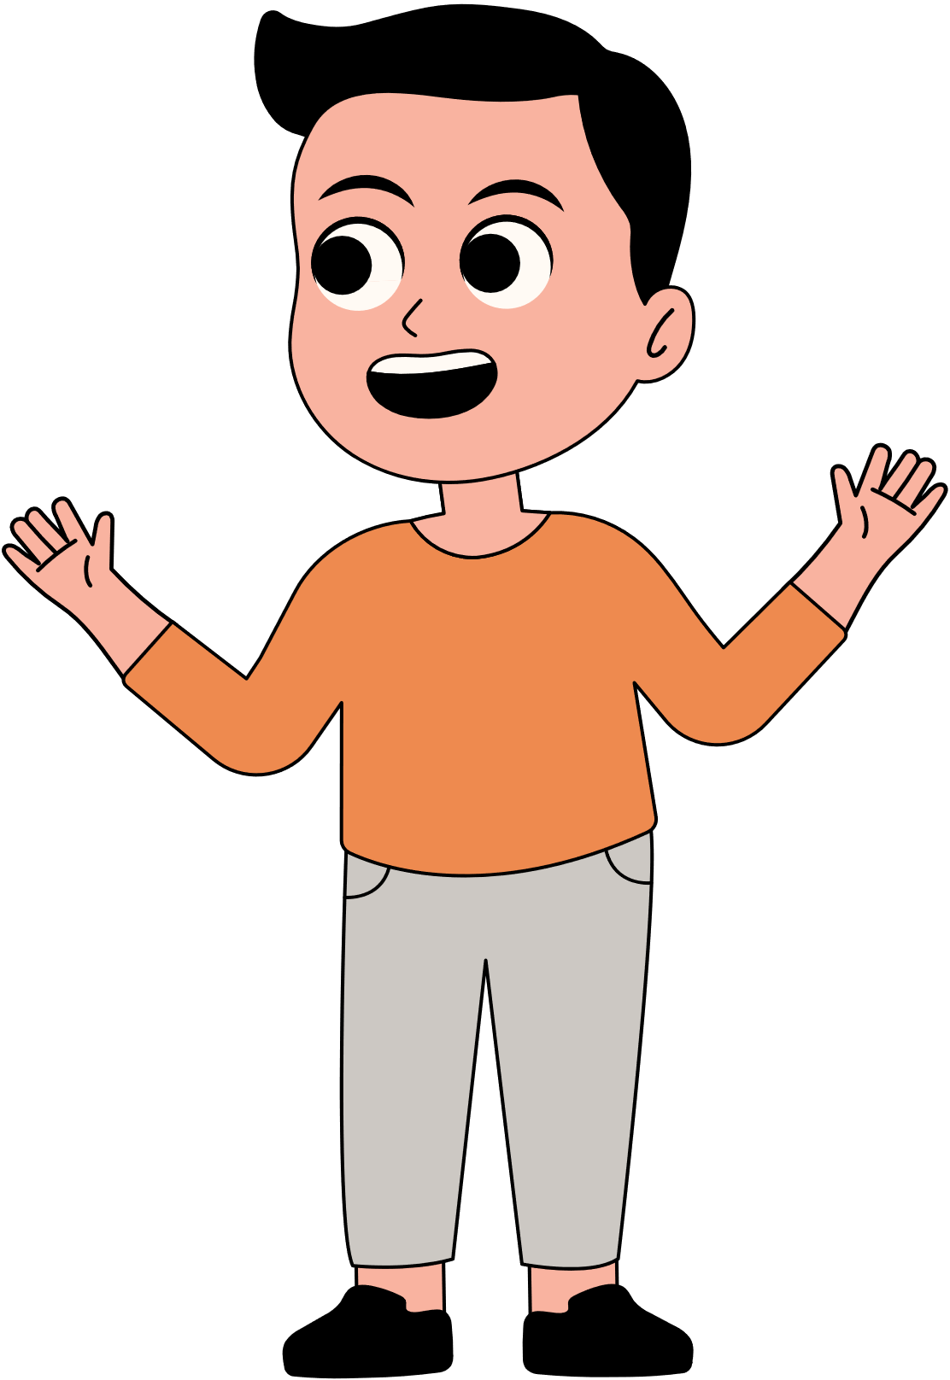
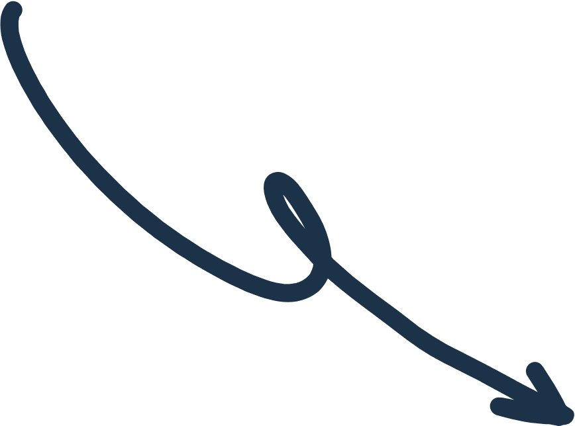

KẾT LUẬN
Hai tam giác bằng nhau là hai tam giác có các cạnh tương ứng bằng nhau và các góc tương ứng bằng nhau.

Slide 8




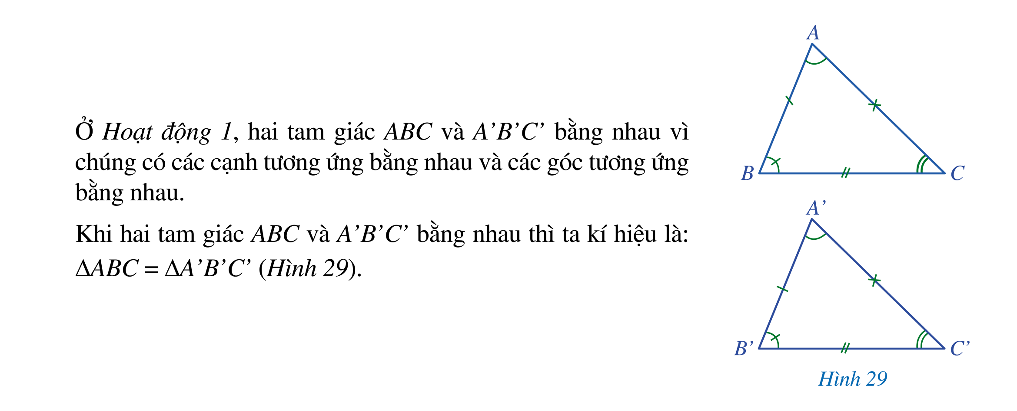



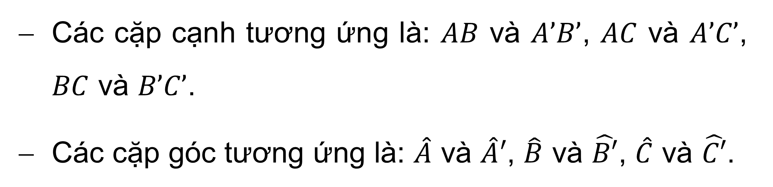
Các cặp cạnh tương ứng là: $AB$ và $A’B’$, $AC$ và $A’C’$, $BC$ và $B’C’$.
Các cặp góc tương ứng là: $\hat{A}$ và $\hat{A}′$, $\hat{B}$ và $\hat{B′}$, $\hat{C}$ và $\hat{C′}$.

Slide 9

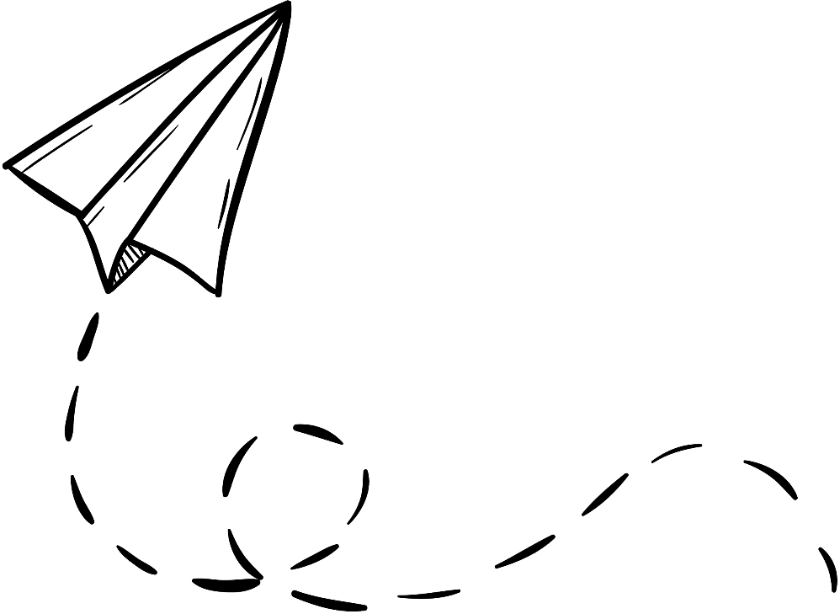
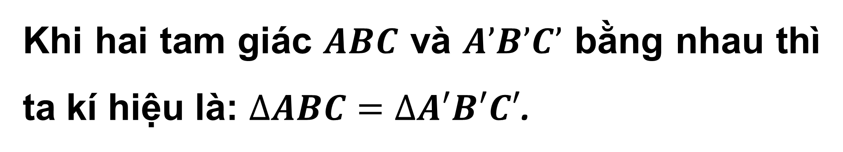
Khi hai tam giác $ABC$ và $A’B’C’$ bằng nhau thì ta kí hiệu là: $∆ABC=∆A′B′C′$.
Quy ước:
Khi viết hai tam giác bằng nhau, tên đỉnh của hai tam giác đó phải viết theo đúng thứ tự tương ứng với sự bằng nhau.

Slide 10



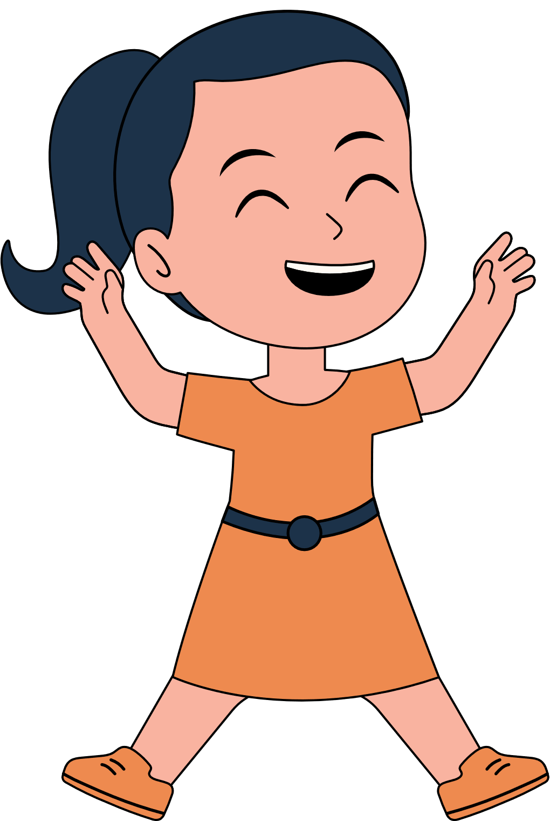

Chú ý
Nếu: $AB=A’B’$; $BC=B’C’$; $CA=C’A’$ và $\hat{A}=\hat{A′}$; $\hat{B}=\hat{B′}$; $\hat{C}=\hat{C′}$thì $∆ABC=∆A′B′C′$.
Nếu $∆ABC=∆A′B′C′$ thì $AB=A’B’$; $BC=B’C’$; $CA=C’A’$ và $\hat{A}=\hat{A′}; \hat{B}=\hat{B′};$ $\hat{C}=\hat{C′}$.

Slide 11

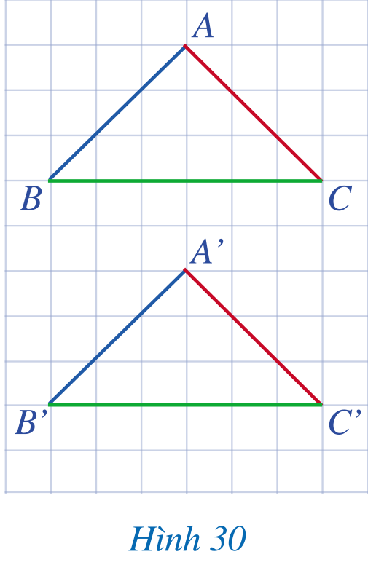
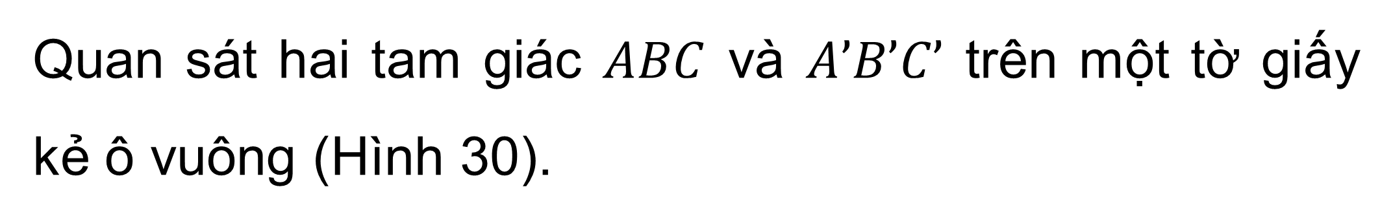
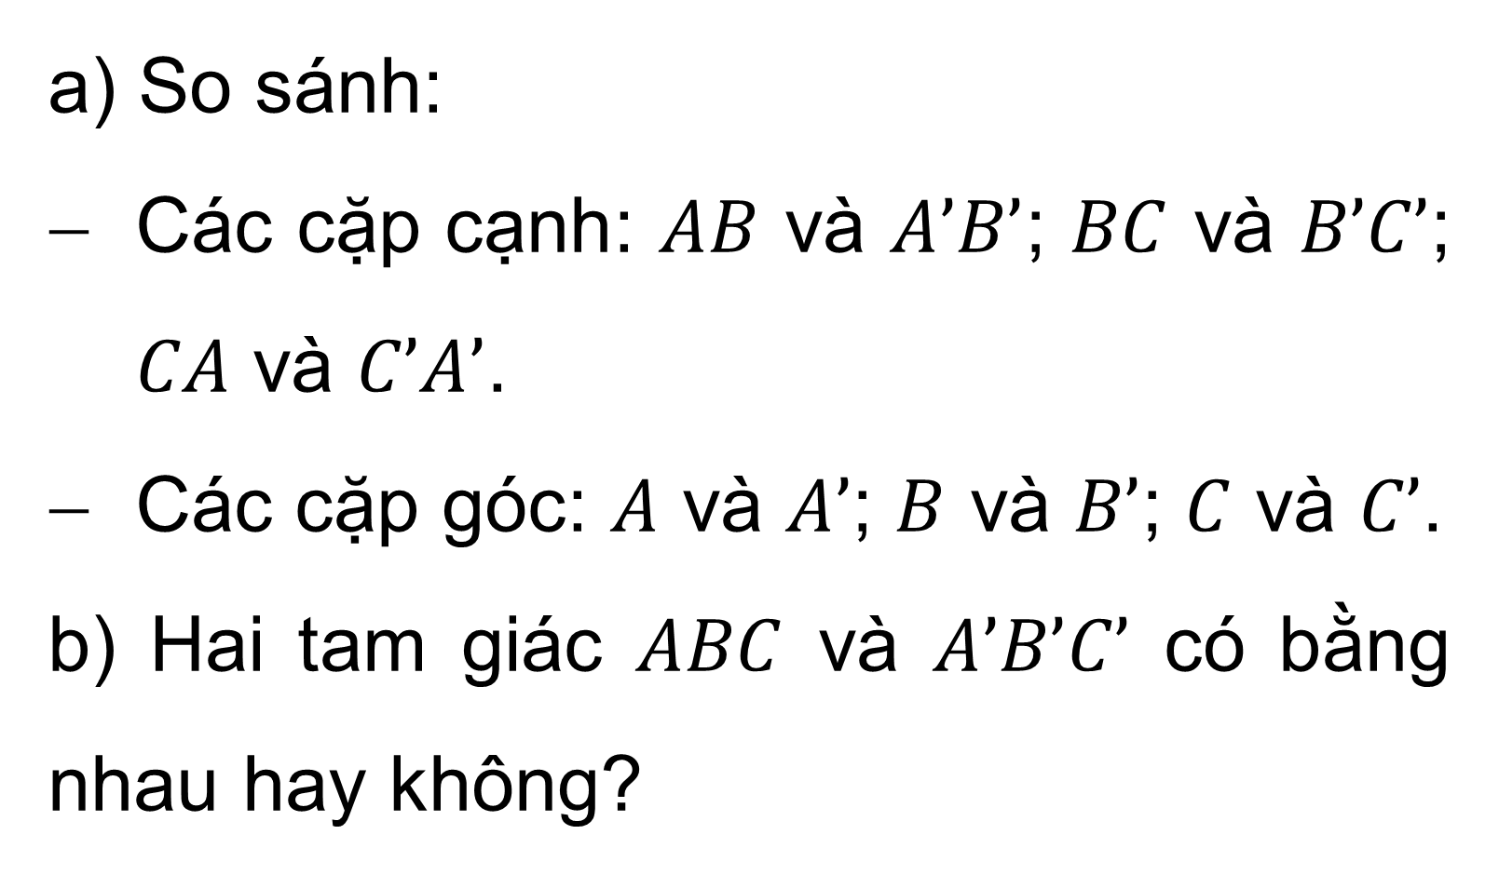
Quan sát hai tam giác $ABC$ và $A’B’C’$ trên một tờ giấy kẻ ô vuông (Hình 30).
HĐ2
a) So sánh:
Các cặp cạnh: $AB$ và $A’B’$; $BC$ và $B’C’$; $CA$ và $C’A’$.
Các cặp góc: $A$ và $A’$; $B$ và $B’$; $C$ và $C’$.
b) Hai tam giác $ABC$ và $A’B’C’$ có bằng nhau hay không?

Slide 12
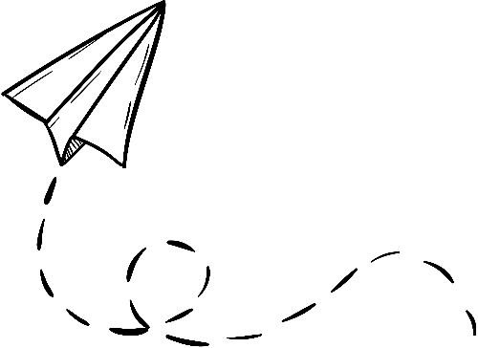

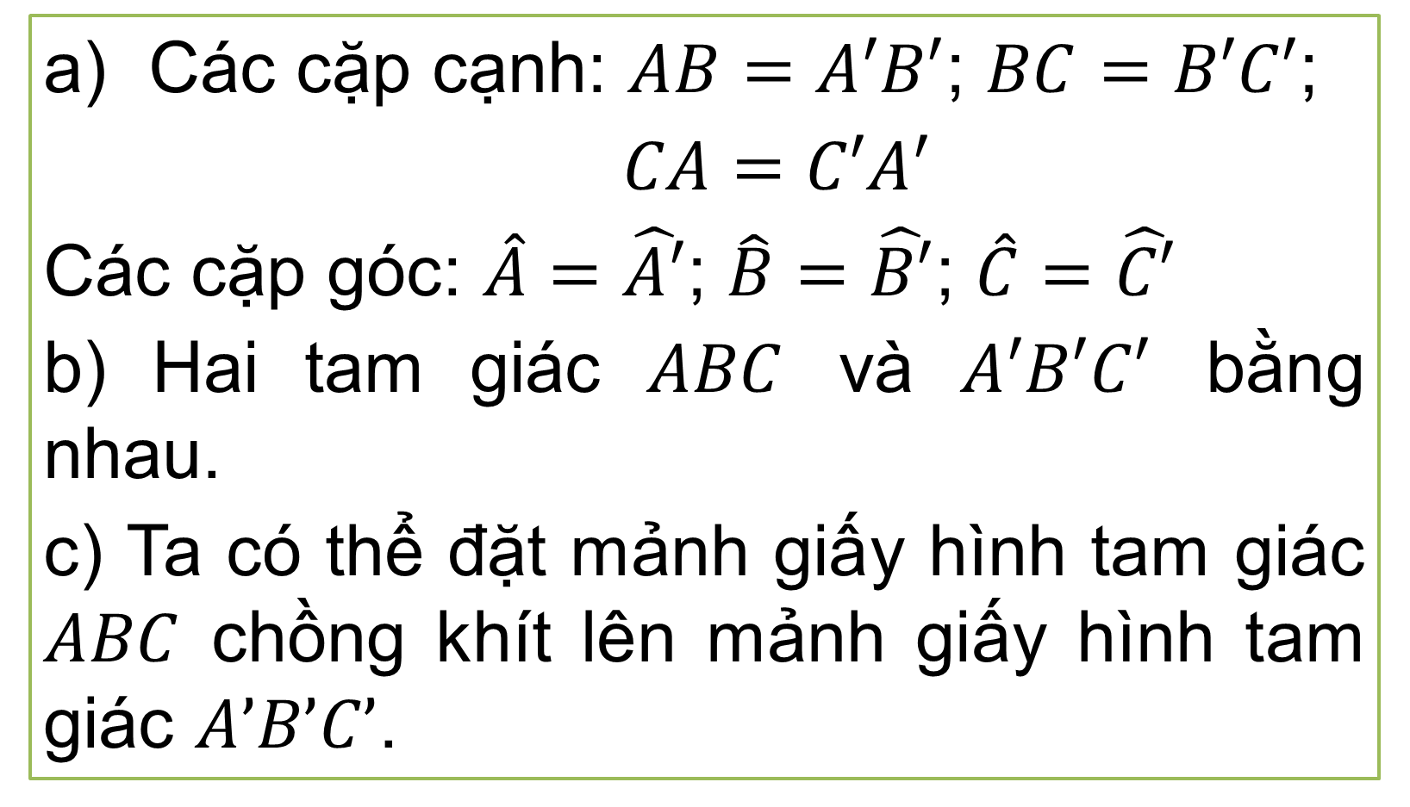
Giải
Các cặp cạnh: $AB=A′B′$; $BC=B′C′$;
$CA=C′A′$
Các cặp góc: $\hat{A}=\hat{A′}$; $\hat{B}=\hat{B′}$; $\hat{C}=\hat{C′}$
b) Hai tam giác $ABC$ và $A′B′C′$ bằng nhau.
c) Ta có thể đặt mảnh giấy hình tam giác $ABC$ chồng khít lên mảnh giấy hình tam giác $A’B’C’$.

Slide 13
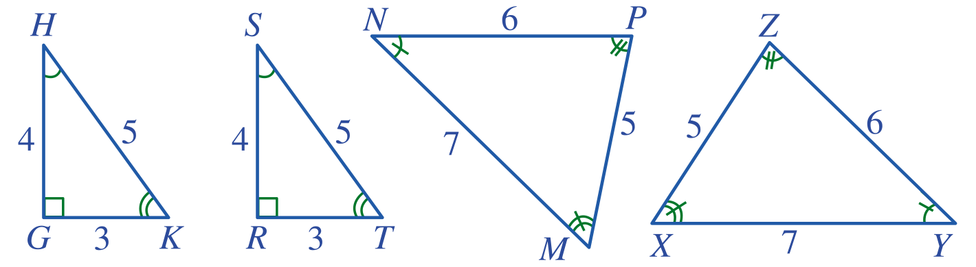

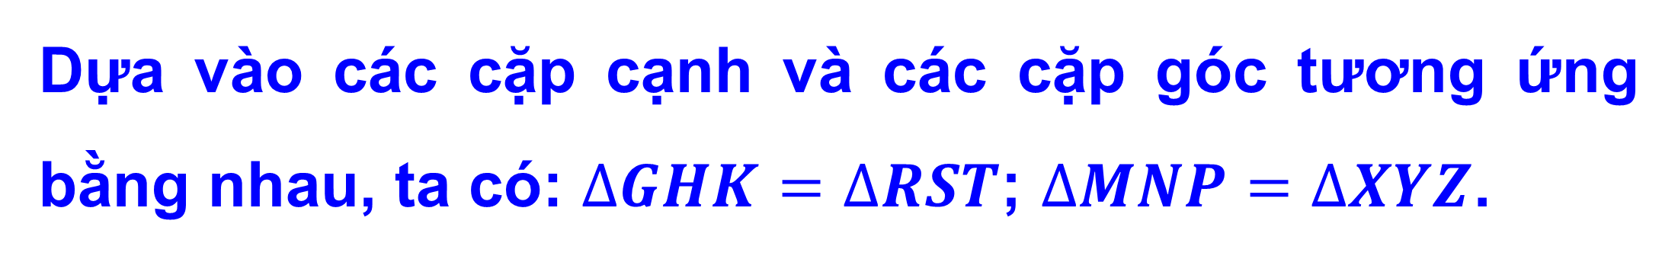
Ví dụ
Quan sát Hình 31, viết các cặp tam giác bằng nhau:
Giải
Dựa vào các cặp cạnh và các cặp góc tương ứng bằng nhau, ta có: $∆GHK=∆RST$; $∆MNP=∆XYZ$.

Slide 14




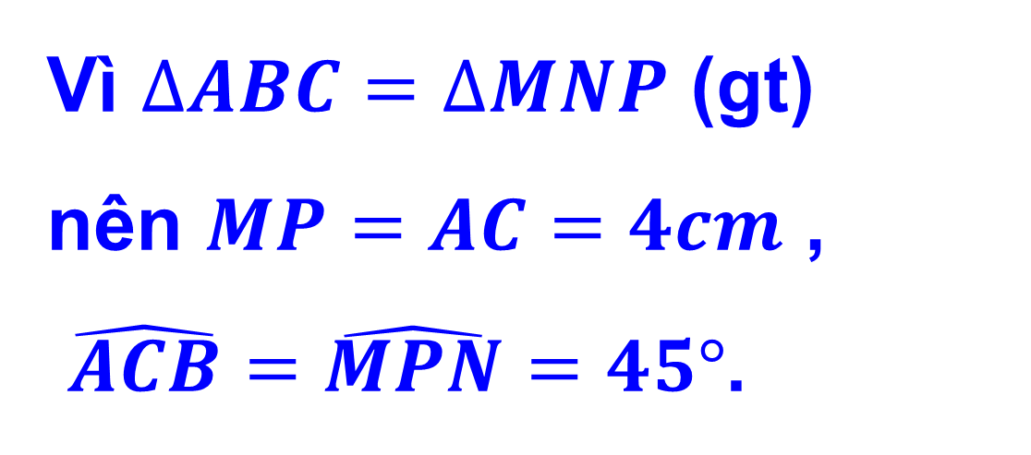
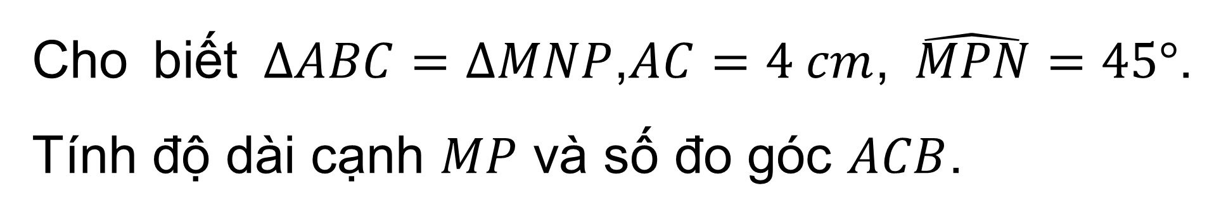
Luyện tập
Cho biết $∆ABC=∆MNP$,$AC=4 cm$, $\hat{MPN}=45°$. Tính độ dài cạnh $MP$ và số đo góc $ACB$.
Giải
Vì $∆ABC=∆MNP$ (gt)
nên $MP=AC=4cm$ ,
$\hat{ACB}=\hat{MPN}=45°$.

Slide 15
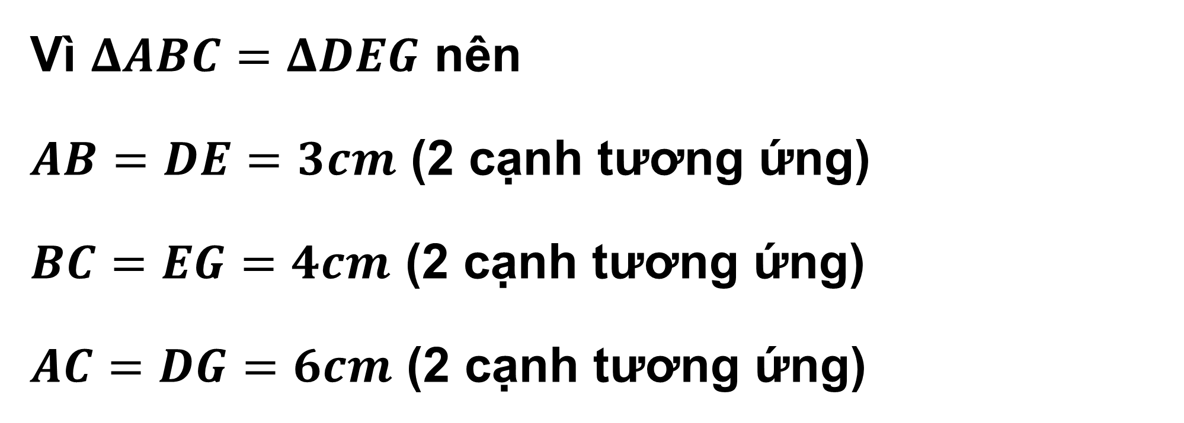
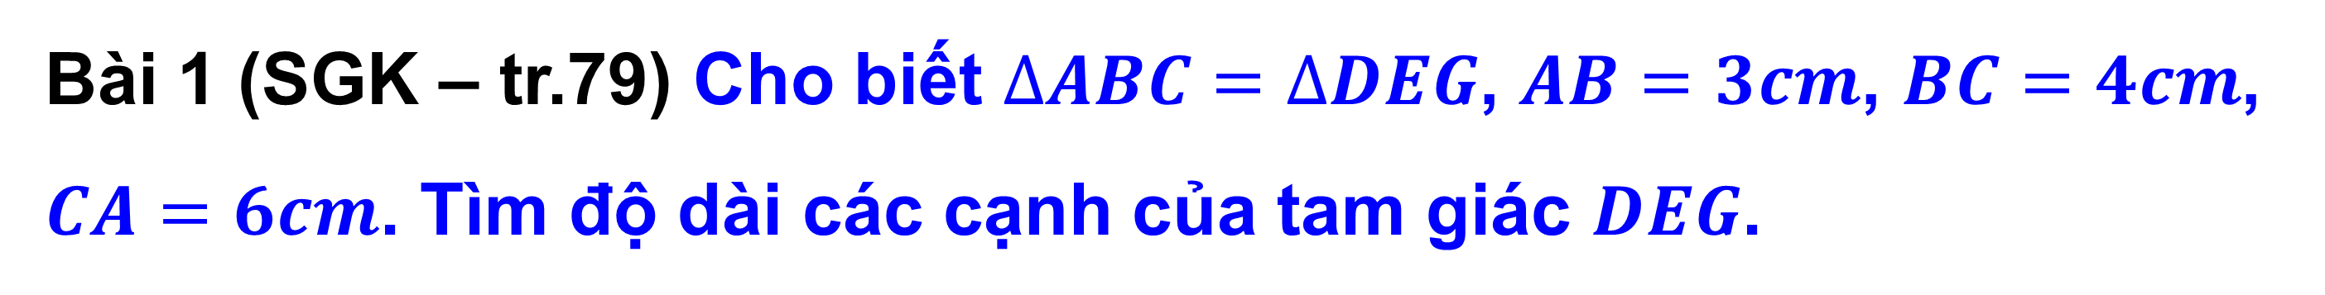
LUYỆN TẬP
Bài 1 (SGK – tr.79) Cho biết $∆ABC=∆DEG$, $AB=3cm$, $BC=4cm$, $CA=6cm$. Tìm độ dài các cạnh của tam giác $DEG$.
Giải
Vì $ΔABC=ΔDEG$ nên
$AB=DE=3cm$ (2 cạnh tương ứng)
$BC=EG=4cm$ (2 cạnh tương ứng)
$AC=DG=6cm$ (2 cạnh tương ứng)

Slide 16
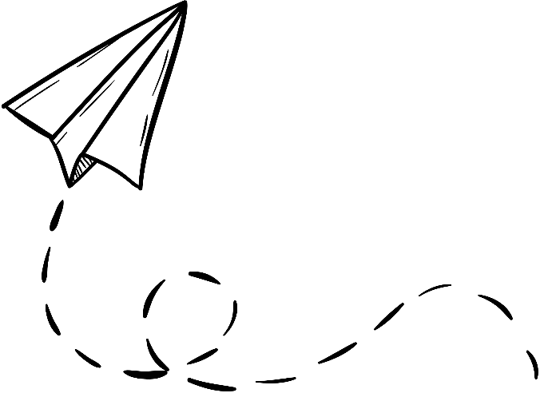
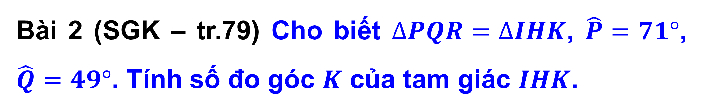
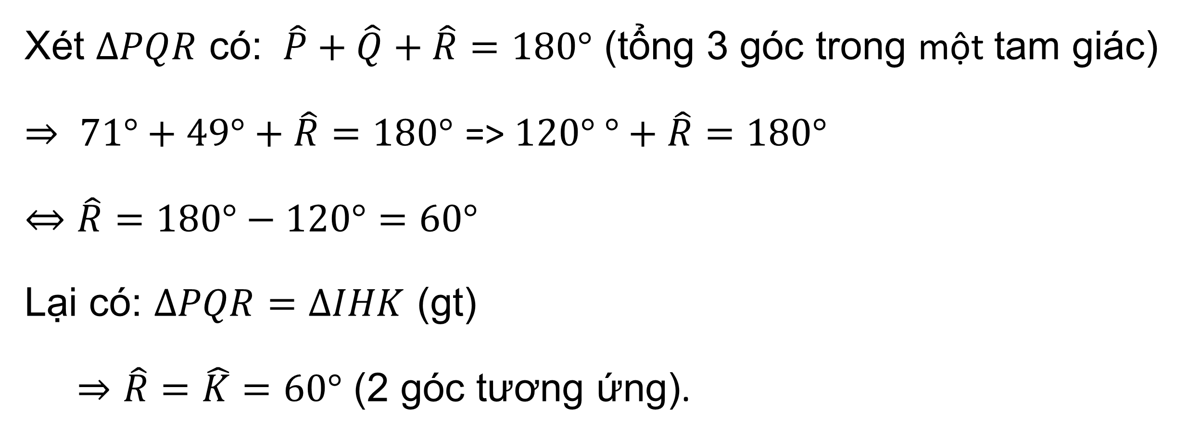
Bài 2 (SGK – tr.79) Cho biết $∆PQR=∆IHK$, $\hat{P}=71°$, $\hat{Q}=49°$. Tính số đo góc $K$ của tam giác $IHK$.
Giải
Xét $ΔPQR$ có: $\hat{P}+\hat{Q}+\hat{R}=180°$ (tổng 3 góc trong một tam giác)
$⇒ 71°+49°+\hat{R}=180°$ => $120°$ $°+\hat{R}=180°$
$⇔\hat{R}=180°−120°=60°$
Lại có: $ΔPQR=ΔIHK$ (gt)
$⇒\hat{R}=\hat{K}=60°$ (2 góc tương ứng).

Slide 17

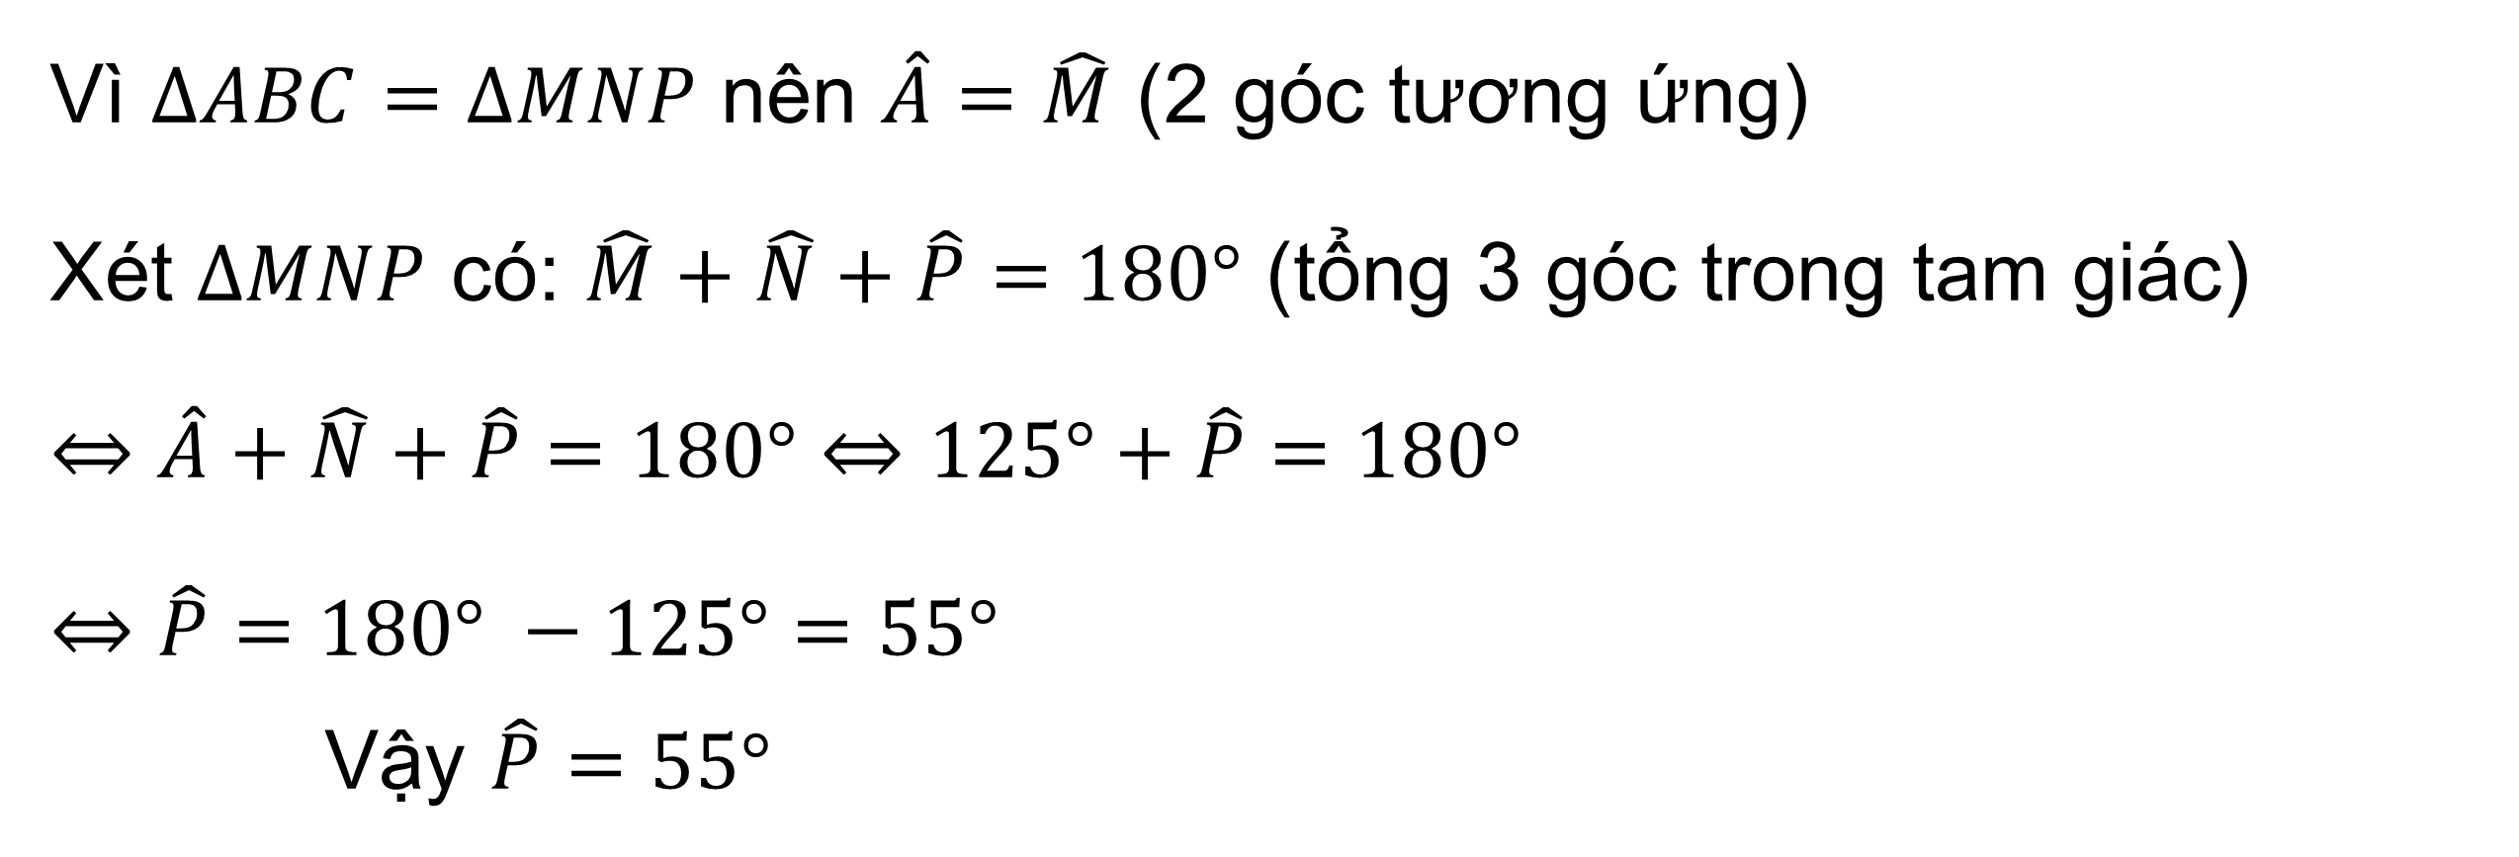
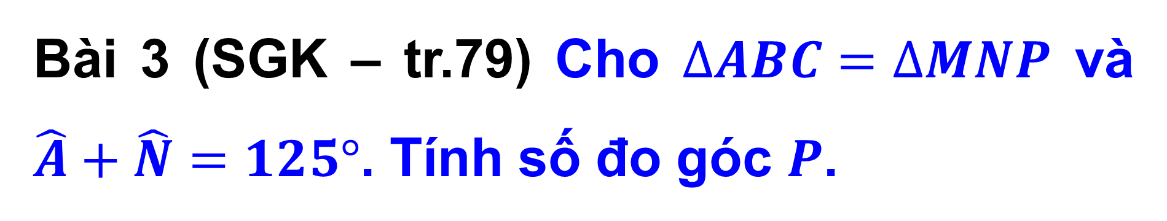
Bài 3 (SGK – tr.79) Cho $∆ABC=∆MNP$ và $\hat{A}+\hat{N}=125°$. Tính số đo góc $P$.
Giải
Vì $∆ABC=∆MNP$ nên $\hat{A}=\hat{M}$ (2 góc tương ứng)
Xét $ΔMNP$ có: $\hat{M}+\hat{N}+\hat{P}=180°$ (tổng 3 góc trong tam giác)
$⇔\hat{A}+\hat{N}+\hat{P}=180°⇔125°+\hat{P}=180°$
$⇔\hat{P}=180° −125°=55°$
Vậy $\hat{P}=55°$

Slide 18
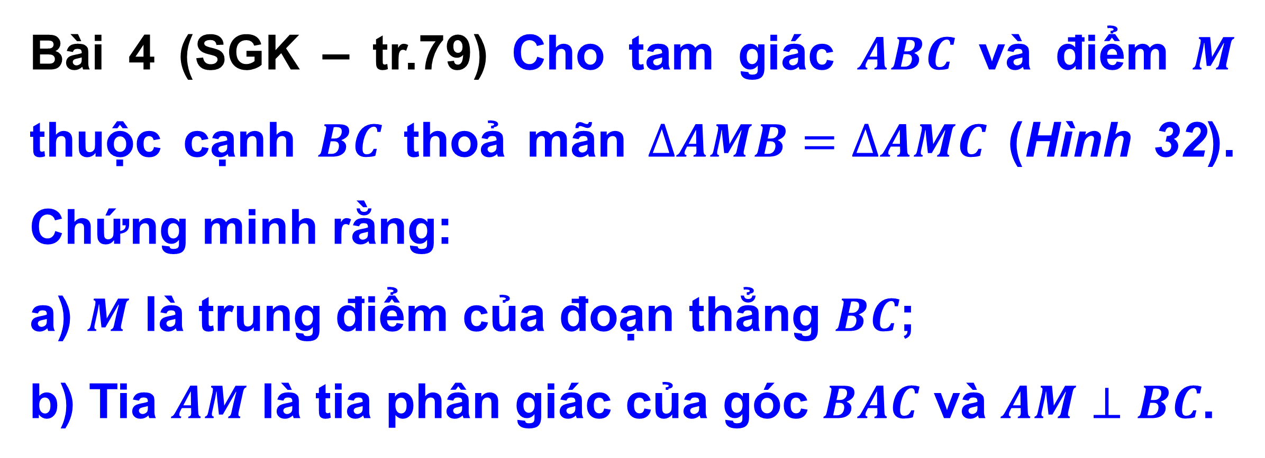
Bài 4 (SGK – tr.79) Cho tam giác $ABC$ và điểm $M$ thuộc cạnh $BC$ thoả mãn $∆AMB=∆AMC$ (Hình 32). Chứng minh rằng:
a) $M$ là trung điểm của đoạn thẳng $BC$;
b) Tia $AM$ là tia phân giác của góc $BAC$ và $AM⊥BC$.

Slide 19


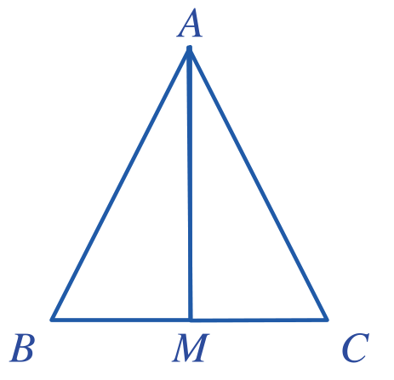
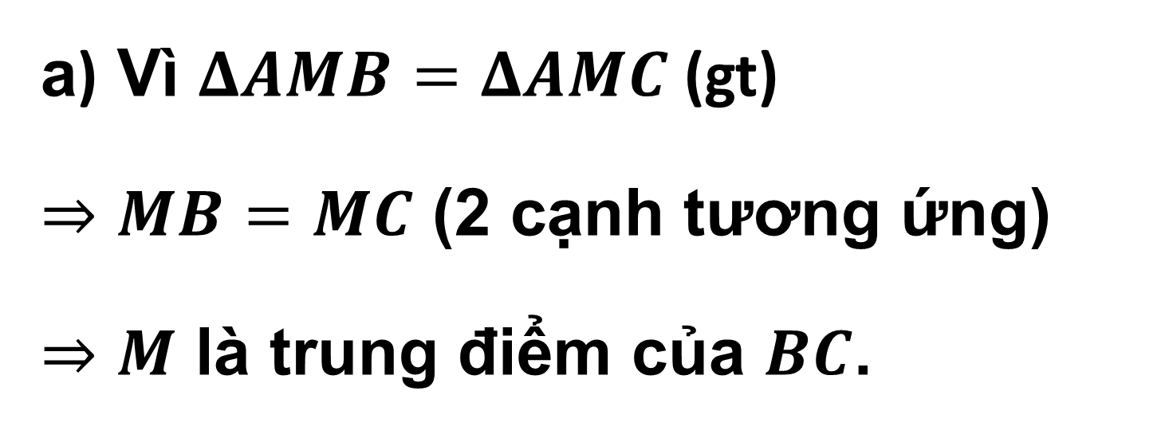
Giải
a) Vì $ΔAMB=ΔAMC$ (gt)
$⇒MB=MC$ (2 cạnh tương ứng)
$⇒M$ là trung điểm của $BC$.

Slide 20

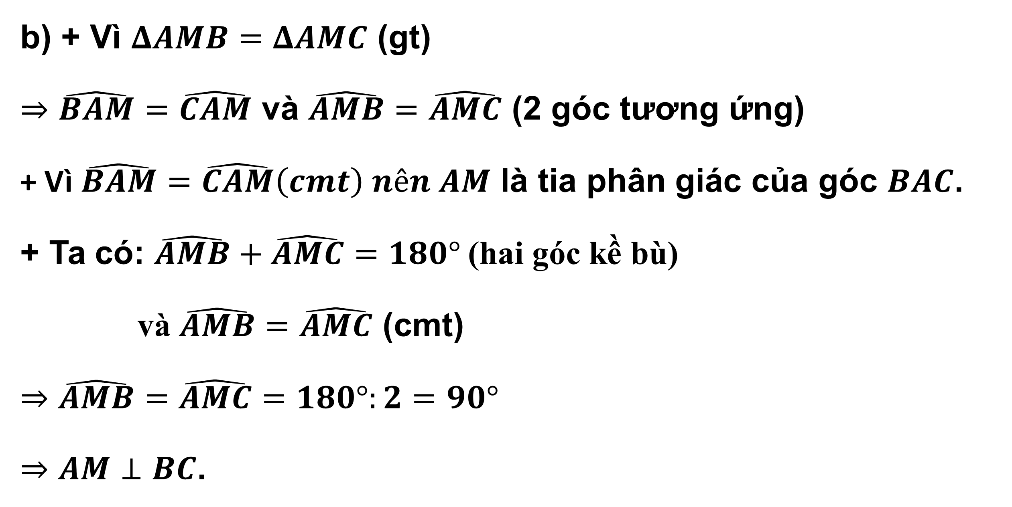
b) + Vì $ΔAMB=ΔAMC$ (gt)
$⇒\hat{BAM}=\hat{CAM}$ và $\hat{AMB}=\hat{AMC}$ (2 góc tương ứng)
+ Vì $\hat{BAM}=\hat{CAM}\left(cmt\right) nên AM$ là tia phân giác của góc $BAC$.
+ Ta có: $\hat{AMB}+\hat{AMC}=180°$(hai góc kề bù)
và $\hat{AMB}=\hat{AMC}$ (cmt)
$⇒\hat{AMB}=\hat{AMC}=180°:2=90°$
$⇒AM⊥BC$.

Slide 21
VẬN DỤNG
Chúng ta cùng tham gia một trò chơi trắc nghiệm sau

Slide 22








Nhạc nền
Notes:
Thầy cô có thể bật/tắt nhạc nền bằng cách nhấp vào biểu tượng Nốt nhạc.
Thầy cô nhấp vào BẮT ĐẦU hoặc nhấp trái chuột để vào phần câu hỏi.

Slide 23















Cho $ΔABC=ΔMNP$. Chọn câu sai
01
Âm thanh
khi chọn Đúng
$$A. AB=MN$$
$$B. AC=NP$$
Âm thanh
khi chọn Sai
$$C. \hat{A}=\hat{M}$$
$$D. \hat{P}=\hat{C}$$
Notes:
HD chỉnh sửa: Thầy cô nhập câu hỏi và các đáp án vào các ô (Căn chỉnh size chữ cho phù hợp với độ dài câu hỏi)
Thầy cô nhấp chuột phải hoặc phím -> để hiện câu hỏi và các đáp án
Sau khi HS chọn đáp án, thầy cô nhấp vào PHẦN ĐẤT chứa đáp án đó.
Sau khi ở phần kiểm tra đúng sai, thầy cô nhấp < để trở về câu hỏi.
Sau khi hoàn thành xong câu hỏi, thầy cô nhấp hình > hoặc chuột trái, phím -> để chuyển sang câu hỏi tiếp theo.

Slide 24








Cho $ΔABC=ΔDEF$. Biết $\hat{A}=30°$, $\hat{B}=42°$. Khi đó:
02
Âm thanh
khi chọn Đúng
$$A. \hat{D}=30°$$
$$B. \hat{D}=42°$$
Âm thanh
khi chọn Sai
C$.\hat{E}=30°$
$$D. \hat{F}=42°$$

Slide 25





Cho $ΔABC$ và $ΔDEF$ có $AB=EF$; $BC=FD$; $AC=ED$; $\hat{A}=\hat{E}$; $\hat{B}=\hat{F};$ $\hat{D}=\hat{C}$. Khi đó:
03
Âm thanh
khi chọn Đúng
$$A.ΔABC=ΔDEF$$
$$B. ΔABC=ΔEFD$$
Âm thanh
khi chọn Sai
$$C. ΔABC=ΔFDE$$
$$D. ΔABC=ΔDFE$$

Slide 26






Cho $ΔABC$ và $ΔDEF$. Biết $\hat{A}=32°$; $\hat{F}=78°$. Tính $\hat{B}$ và $\hat{E}$.
04
$$A. \hat{B}=78°; \hat{E}=32°$$
$$B. \hat{B}=60°; \hat{E}=70°$$
$$C. \hat{B}=\hat{E}=78°$$
$$D. \hat{B}=\hat{E}=70°$$

Slide 27






Cho $ΔABC=ΔMNP$. Biết $AB=5 cm$, $MP=7 cm$ và chu vi của tam giác $ABC$ bằng $22cm$. Tính các cạnh BC, NP.
05
$$A. NP=BC=9cm$$
$$B.NP=BC=11cm$$
$$C.NP=BC=10cm$$
$D.NP=9cm$;
$$BC=10cm$$

Slide 28





Cho $ΔABC=ΔDEF$. Biết rằng $AB=6cm$; $AC=8cm$, $EF=10cm$. Tính chu vi tam giác $DEF$ là
06
Âm thanh
khi chọn Đúng
$$A.24cm$$
$$B.20cm$$
Âm thanh
khi chọn Sai
$$C.18cm$$
$$D.30cm$$

Slide 29


HƯỚNG DẪN VỀ NHÀ
Chuẩn bị BÀI 6: ‘Xác suất của biến cố ngẫu nhiên trong một số trò chơi đơn giản”
Ghi nhớ kiến thức trong bài.
Hoàn thành bài tập: 19 đến 22 tr 72;73 SBT

Slide 30

CẢM ƠN CÁC EM ĐÃ LẮNG NGHE BÀI GIẢNG

